Slide 1
Comment ancrer l'apprentissage d'une langue vivante dans son volet culturel ?"
ANIMATION PEDAGOGIQUE DE LA ZAO
Année scolaire 2023/2024
Emmanuelle DOMPNIER, EMFE Nouakchott

Slide 2
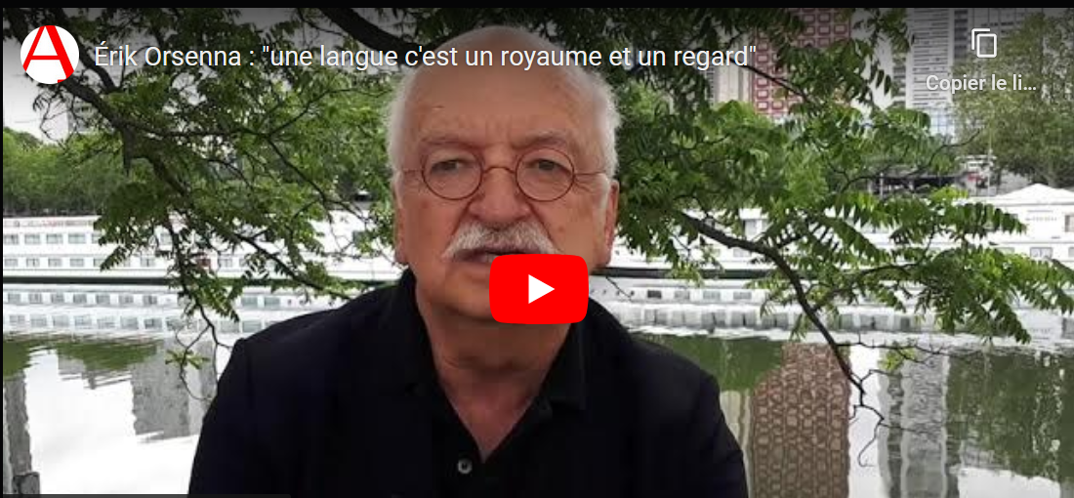
INTRODUCTION
https://www.qwant.com/?client=ext-firefox-hp&t=videos&q=la+langue+est+un+regard+sur+le+monde&o=0%3A0HzJl8JHrF0

Slide 3
INTRODUCTION
Pour beaucoup de scientifiques, la langue que nous parlons définit notre regard sur le monde, notre vision du monde.
C’est la langue elle-même qui façonne notre esprit, et qui nous permet de voir des détails que d’autres locuteurs ne perçoivent pas.
Poronkusena est un mot finnois qui définit la distance qu’un renne est capable de parcourir avant de devoir se reposer

Slide 4
INTRODUCTION
Culaccino.
Mot utilisé en Italie pour parler de la marque laissée par un verre froid sur la table.
Tartle.
Expression utilisée en Écosse pour parler du moment où l’on vous présente une personne et vous ne rappelez plus son nom.
Cafuné.
Expression utilisée au Brésil lorsque vous coiffez quelqu’un avec les doigts.
Tsundoku.
Mot utilisé au Japon pour désigner l’action d’acheter un livre que vous n’avez pas lu et que vous empilez avec d’autres livres que vous n’avez pas lus non plus.
Ohrwurm.
Expression utilisée en Allemagne pour définir l’action de fredonner une chanson toute la journée sans pouvoir vous arrêter de la chanter.
L’esprit d’escalier.
Expression utilisée en France lorsque quelqu’un donne une réponse ingénieuse trop tard.

Slide 5
INTRODUCTION
Enseigner une langue vivante présuppose pour être efficace de combiner la dimension linguistique et la dimension culturelle.
Dès l'école et le collège, la culture trouve sa place dans une approche communicative qui intègre la notion de point de vue, de représentation, de vision du monde. En cela, l'apprentissage des langues vivantes joue un rôle essentiel dans la formation des esprits critiques et de futurs citoyens aptes à faire face au monde complexe d'aujourd'hui.

Slide 6
Définition de « Ancrage culturel »
Communication et culture sont deux aspects interdépendants de la langue, et l’approche communicative n’a de sens qu’à condition d’être étroitement liée à un contenu culturel réel.
Dès lors, enseigner une langue vivante, quelle qu’elle soit, présuppose pour être efficace, de combiner ces deux dimensions qui sont si intimement liées que les considérer séparément contribue à nier ce qu’est véritablement une langue. La discipline langues vivantes est le lieu qui permet de développer l’ouverture aux autres cultures.

Slide 7
Définition de « Ancrage culturel »

Slide 8
Définition de « Ancrage culturel »
Eveil aux langues et
Plurilinguisme
Approche comparative des langues
Quels thèmes ?
Du quotidien à l’Histoire du pays
Quelles guidances des programmes?
Compréhension mutuelle
Altérité
Respect de l’autre
EMILE –
Histoire, géographie, EPS, arts, littérature, sciences

Slide 9
Définition de « Ancrage culturel »

Slide 10
Définition de « Ancrage culturel »

Slide 11
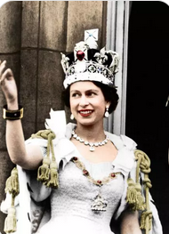
Définition de « Ancrage culturel »

Slide 12
Définition de « Ancrage culturel »
LES IDOMES
De manière générale, ce sont des expressions sont très difficiles à traduire mot-à-mot puisqu’elles tirent leur essence dans la culture, l’histoire et les spécificités d’un pays.
“Stop beating around the bush. Just tell me the truth.” : Marcher sur des oeufs ou tourner autour du pot
“I’m tired of smoking cigarettes. Tomorrow, I’m going cold turkey ! : Arrêter du jour au lendemain
“I’m done with my homework. It was a cakewalk.” : Les doigts dans le nez
“I went the extra mile and sent her the file in three different formats.” : Se dépasser
“When I’m finished with this case, I’ll call it a day.” : ça suffit pour aujourd’hui

Slide 13
Définition de « Ancrage culturel »

Slide 14
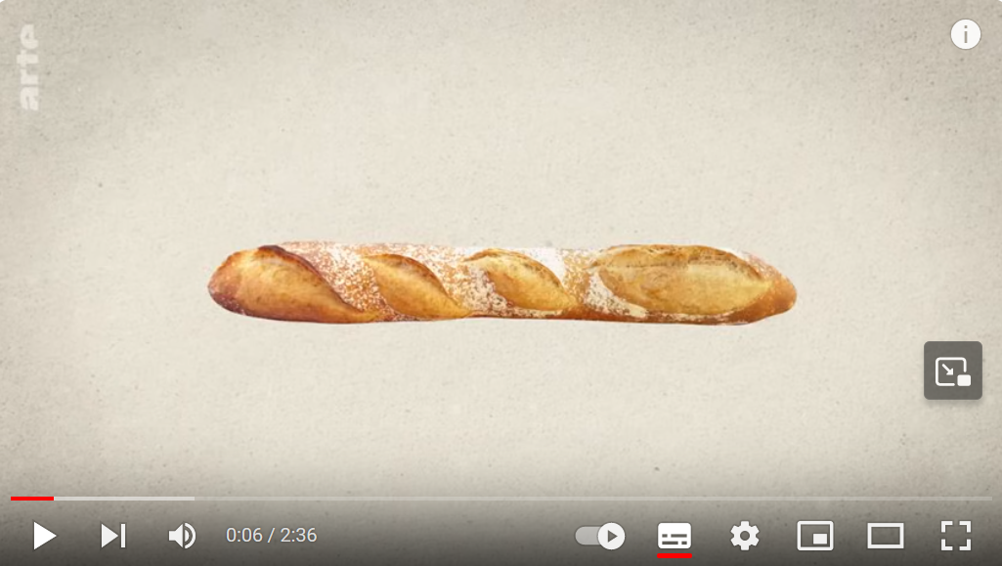
Définition de « Ancrage culturel »
https://www.youtube.com/watch?v=XlSEK813yBs

Slide 15
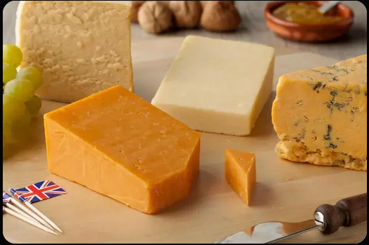
Définition de « Ancrage culturel »
https://www.youtube.com/watch?v=XAx46zIMPCY

Slide 16
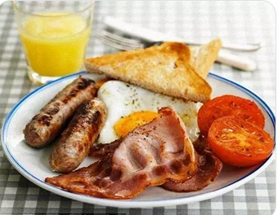
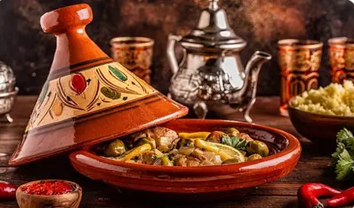
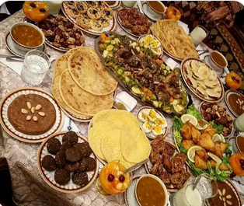
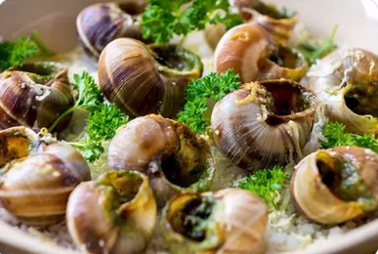
Définition de « Ancrage culturel »

Slide 17
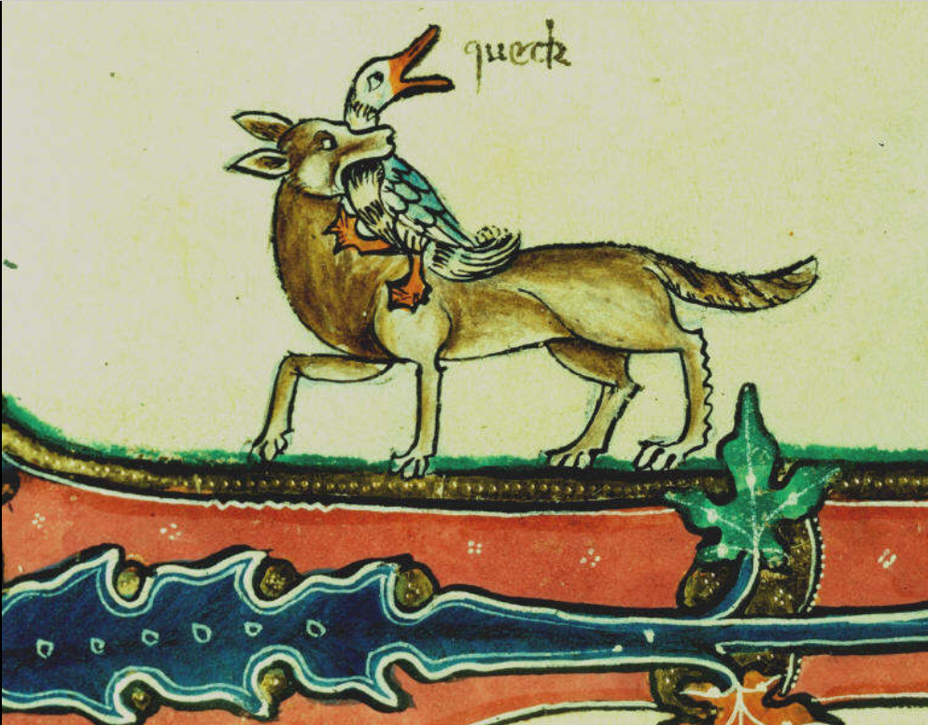
Définition de « Ancrage culturel »

Slide 18
Définition de « Ancrage culturel »

Slide 19
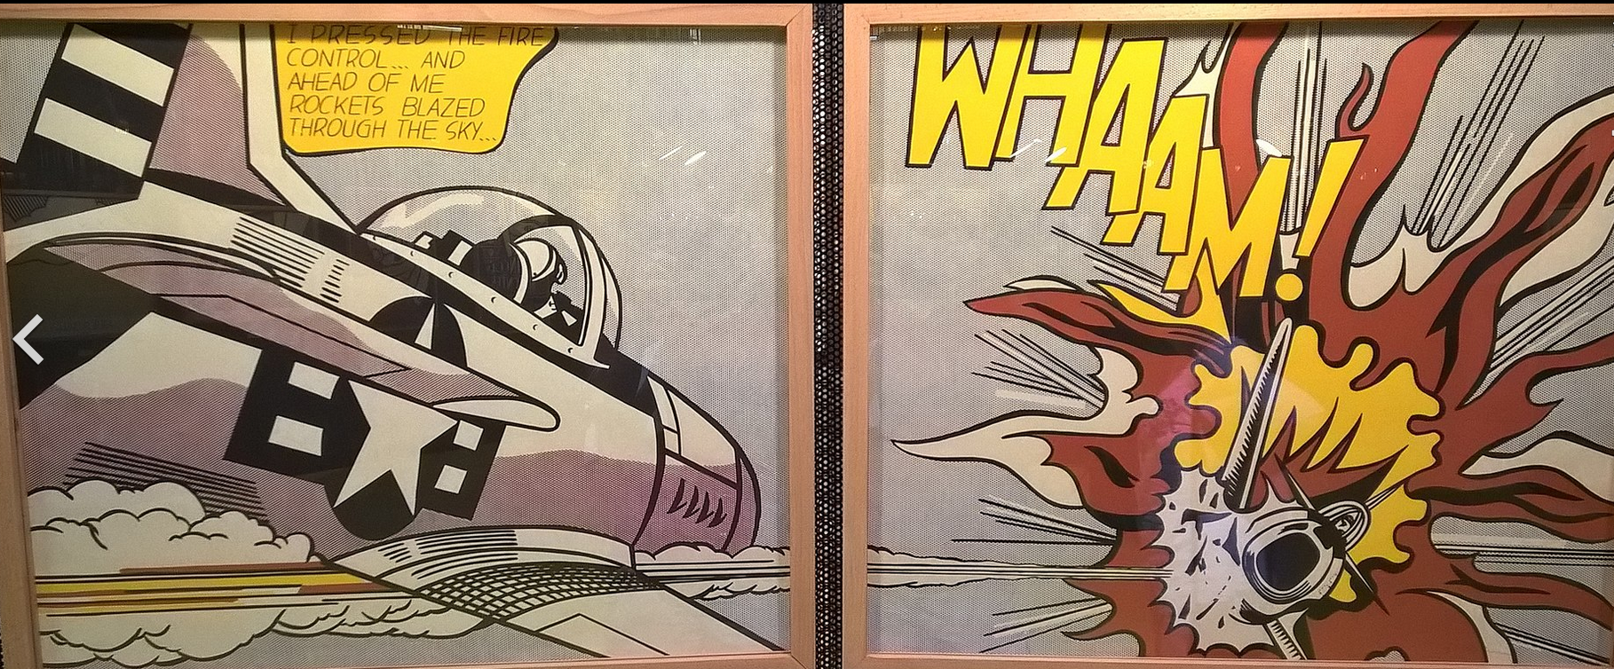
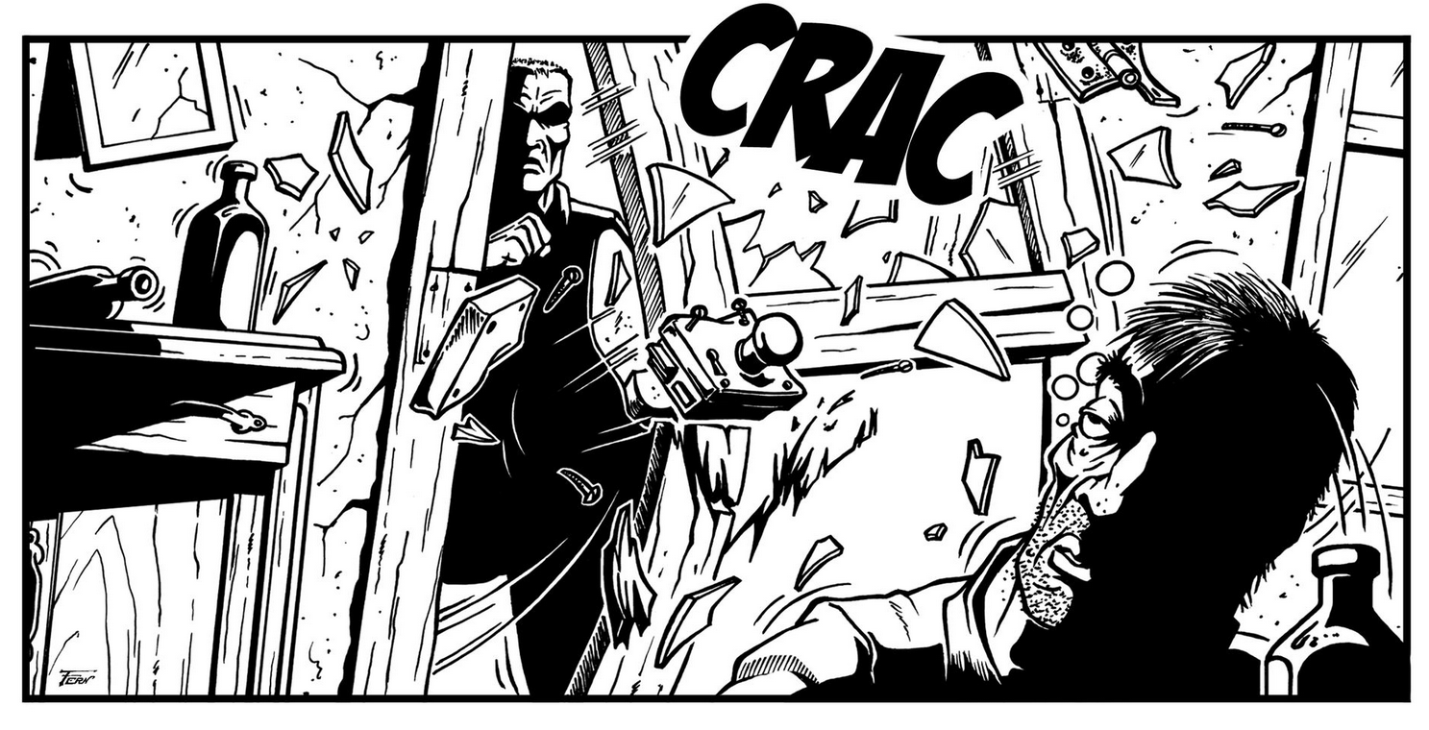
Définition de « Ancrage culturel »

Slide 20
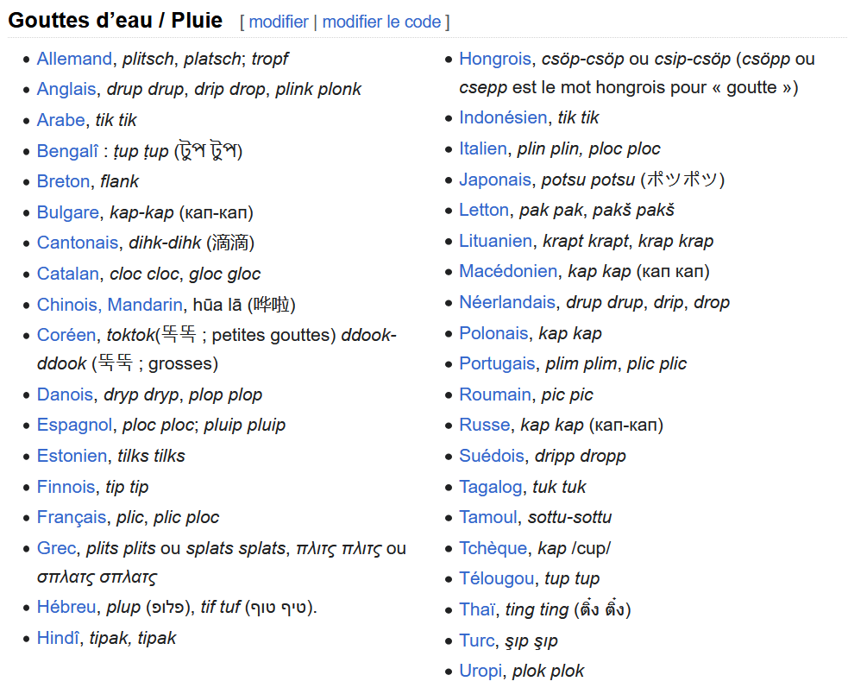
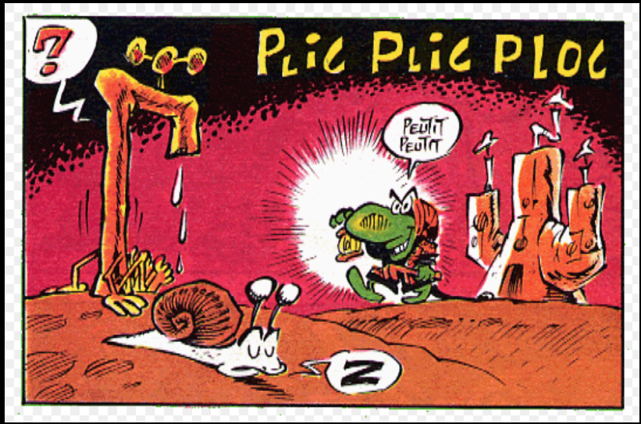
Définition de « Ancrage culturel »

Slide 21
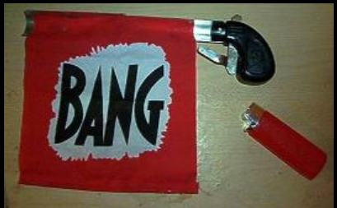
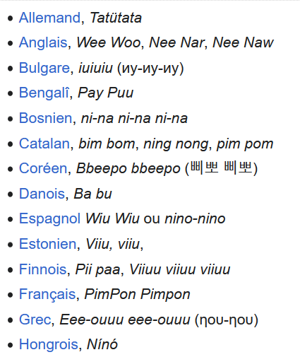
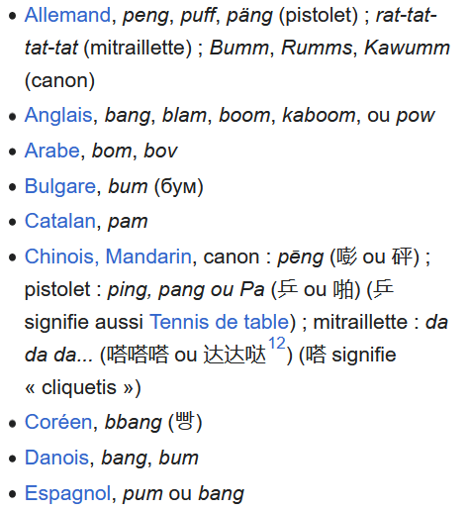
Définition de « Ancrage culturel »

Slide 22
Définition de « Ancrage culturel »

Slide 23
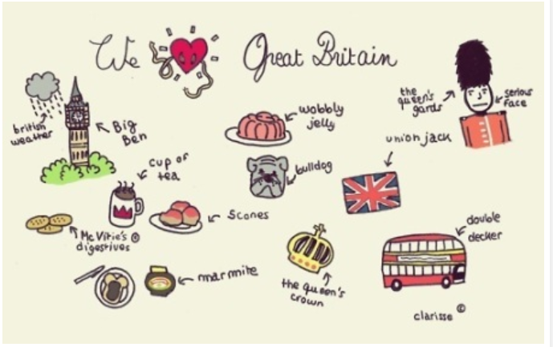
Définition de « Ancrage culturel »
CLICHÉS et SYMBOLES

Slide 24
Le volet culturel présenté dans les programmes
Les programmes

Slide 25
Le volet culturel présenté dans les programmes
CYCLE 2:
Le socle commun de connaissances, de compétences et de culture offre dans le domaine « Les représentations du monde et l’activité humaine » une entrée particulièrement riche, qui permet aux élèves de commencer, dès le cycle 2, à observer et à aborder les faits culturels et à développer leur sensibilité à la différence et à la diversité culturelle.
L’entrée dans la langue étrangère ou régionale se fait naturellement en parlant de soi et de son univers, réel et imaginaire.
Trois thématiques sont ainsi proposées autour de
l’enfant,
la classe,
l’univers enfantin : environnement quotidien et monde imaginaire, qui permettent de confronter l’élève à des genres et des situations de communication variés, en s’appuyant sur ce qu’il connaît.
Les élèves découvrent les éléments culturels en contexte grâce aux possibilités offertes par la vie de classe, les activités ritualisées, les centres d’intérêt et les goûts de leur âge, les événements rythmant l’année scolaire et une ouverture sur l’environnement matériel et les grands repères culturels des élèves du même âge dans les pays ou régions étudiés.

Slide 26
Le volet culturel présenté dans les programmes
CYCLE 3:
Indissociable de l’apprentissage de la langue, l’élargissement des repères culturels favorise la prise de conscience de certaines différences, développe curiosité et envie de communiquer. Les contacts avec les écoles des pays ou des régions concernés, les ressources offertes par la messagerie électronique, l’exploitation de documents audiovisuels contribuent à découvrir des espaces de plus en plus larges et de plus en plus lointains et à développer le sens du relatif, l’esprit critique, l’altérité.

Slide 27
CONSTRUIRE UN PARCOURS CULTUREL

Slide 28
CONSTRUIRE UN PARCOURS CULTUREL

Slide 29
Exemples de progressivité
Il est possible d’établir une approche continue et cohérente des thématiques culturelles tout au long de la scolarité obligatoire, sans répétition ni redondance.
Ex: les fêtes calendaires

Slide 30
Exemples de progressivité : fêtes calendaires
Comptine : PUMPKINS
Pumpkins by the house
Pumpkins by the cat
Pumpkins by the mouse
Pumpkins by the hat
Pumpkins by the table
Pumpkins by the chair
Pumpkins by the door
Pumpkins everywhere!
CYCLE 2 : HALLOWEEN

Slide 31
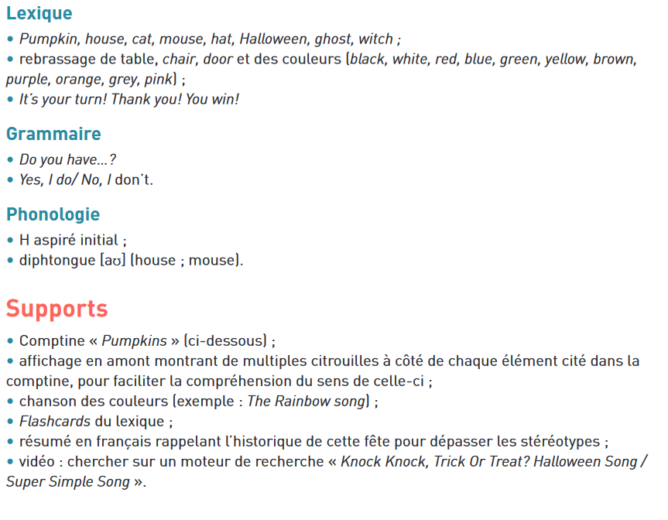
Exemples de progressivité : fêtes calendaires
CYCLE 2 : HALLOWEEN

Slide 32
Exemples de progressivité : fêtes calendaires
CYCLE 2 : HALLOWEEN

Slide 33
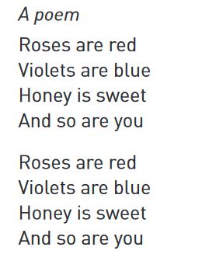
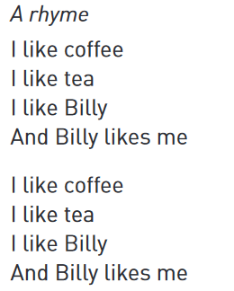
Exemples de progressivité : fêtes calendaires
CYCLE 3 : Valentine’s day

Slide 34
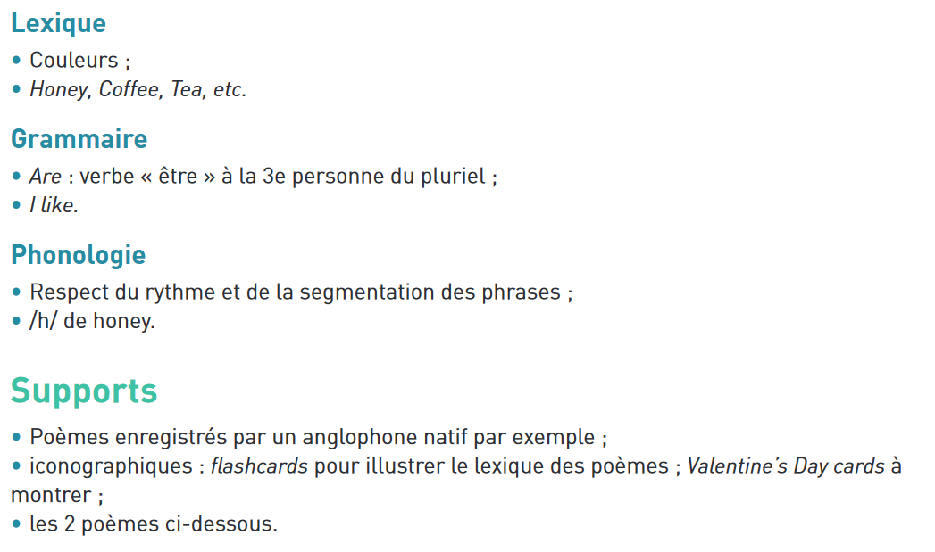
Exemples de progressivité : fêtes calendaires
CYCLE 3 : Valentine’s day

Slide 35
Exemples de progressivité : fêtes calendaires
CYCLE 3 : Valentine’s day

Slide 36
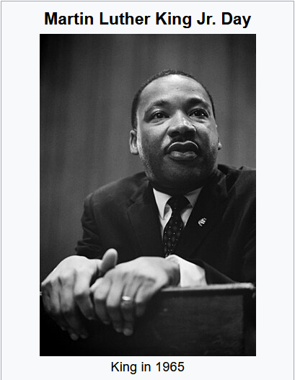
Exemples de progressivité : fêtes calendaires
CYCLE 4 : Martin Luther King, Jr Day
observed on the third Monday of January each year.

Slide 37
Exemples de progressivité : fêtes calendaires
CYCLE 4 : Martin Luther King, Jr Day
observed on the third Monday of January each year.
https://kids.nationalgeographic.com/history/article/martin-luther-king-jr
https://www.nba.com/watch/video/celebrating-mlk-2?plsrc=nba&collection=mlk-day-2024

Slide 38
Exemples de progressivité : fêtes calendaires
CYCLE 4 : Martin Luther King, Jr Day
observed on the third Monday of January each year.

Slide 39
AU CYCLE 2

Slide 40
AU CYCLE 3

Slide 41
AU CYCLE 4

Slide 42
Ressources
https://eduscol.education.fr/164/langues-vivantes-cycles-2-3-et-4

Slide 43
Ressources
https://kids.nationalgeographic.com/
karambolage
https://www.createkidsclub.com/no-bake-recipes-for-kids/
https://learnenglishkids.britishcouncil.org/listen-watch/video-zone
https://learnenglishkids.britishcouncil.org/read-write/magazine/april-fools-day
https://www.bbc.co.uk/learningenglish/
https://www.nba.com/watch/video/exposing-injustice?plsrc=nba&collection=mlk-day-2024
http://projectbritain.com/
https://kids.britannica.com/kids/article/culture/399913

Slide 44
Conclusion

Slide 45
Conclusion

Slide 46
Merci pour votre attention
Avez - vous des questions ?

